Slide 1


BẢO VỆ ĐỒ ÁN TỐT NGHIỆP ...    ...
BỘ CÔNG THƯƠNG
TRƯỜNG CAO ĐẲNG KỸ THUẬT CAO THẮNG
KHOA CÔNG NGHỆ THÔNG TIN
...    ...
Phát triển ứng dụng
trao đổi thông tin trực tuyến SEND IT với công nghệ ReactJS, NodeJS và Socket.io

Slide 2
Thành viên thực hiện và Giáo viên hướng dẫn
Giảng viên hướng dẫn: Trần Quang Khải.
Sinh viên thực hiện:
Nguyễn Thế Vinh – 0306191487
Trương Văn Chiến - 0306191107
Lớp: CDTH19 PMD – CDTH19 PMB
Khóa: 2019 - 2022

Slide 3
NỘI DUNG:
Giới thiệu đồ án
Các công nghệ sử dụng
Demo sản phẩm

Slide 4

GIỚI THIỆU ĐỒ ÁN
Ý tưởng
Trong thời đại công nghệ 4.0, xuất phát từ nhu cầu trao đổi thông tin giữa người với người. Có thể nói việc trao đổi thông tin, trò chuyện, giao tiếp là việc diễn ra hằng ngày và gần như gắn liền với sinh hoạt hằng ngày của con người. Đặc biệt trong tình hình dịch bệnh COVID-19 diễn ra hết sức phức tạp trong thời gian qua càng đưa tầm quan trọng của việc trao đổi trực tuyến lên hàng đầu.

Slide 5
5
GIỚI THIỆU ĐỒ ÁN
2. Người dùng có thể làm được gì với Send It?
Với Send It, người dùng có thể:
Nhắn tin riêng
Nhắn tin nhóm
Gọi điện (video)
Gửi hình ảnh
Gửi file/tệp tin
Thả cảm xúc tin nhắn

Slide 6
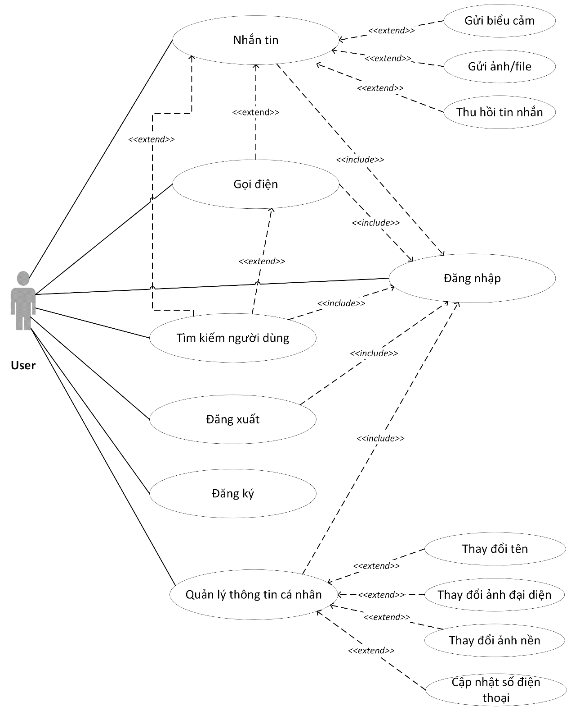
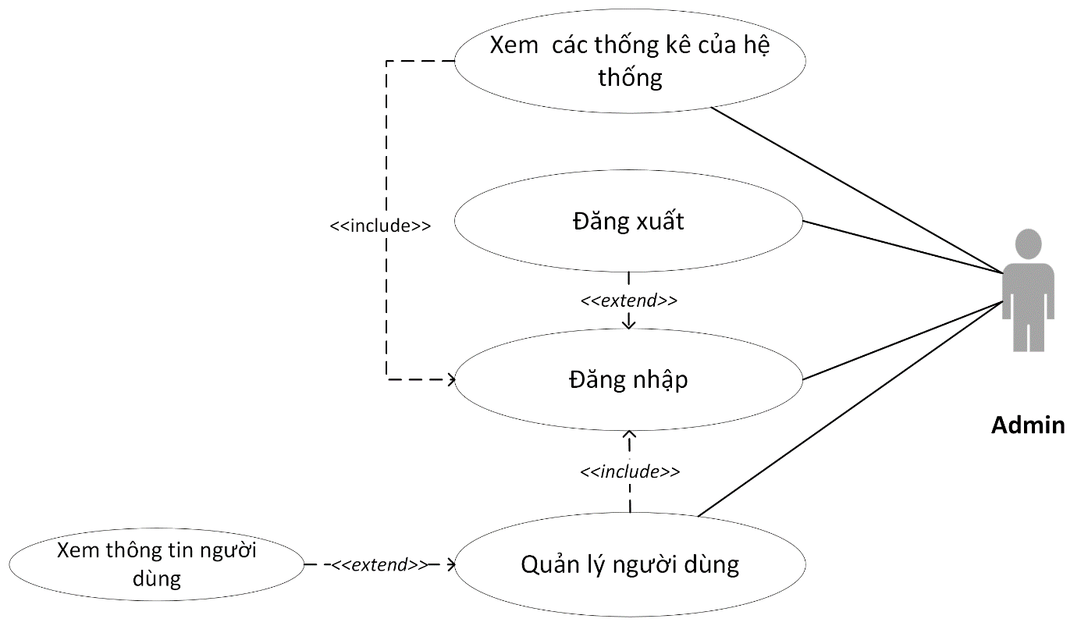
6
6
GIỚI THIỆU ĐỒ ÁN
2. Người dùng có thể
làm được gì với Send It?

Slide 7
II. CÁC CÔNG NGHỆ SỬ DỤNG
React và redux
SocketIO
NodeJS - ExpressJS
MongoDB

Slide 8

II. CÁC CÔNG NGHỆ SỬ DỤNG
1. React và redux
React cho phép phá vỡ những cấu tạo UI phức tạp thành những component độc lập, khả năng tái sử dụng các Component là rất cao, từ đó chúng ta có thể sử dụng chúng để tạo ra các giao diện phức tạp hơn mà không cần phải tốn thời gian xây dựng lại từ đầu.

Slide 9

II. CÁC CÔNG NGHỆ SỬ DỤNG
2. Socket.io
Cung cấp giao thức 2 chiều rất mạnh mẽ nên có độ trễ rất thấp , nên nó được sử dụng trong nhiều trường hợp cần thời gian thực như là chat, hiển thị biểu đồ hay thông tin.

Slide 10

II. CÁC CÔNG NGHỆ SỬ DỤNG
3. NodeJs
NodeJS: hiệu quả nhờ vào cơ chế non-blocking I/O, chạy đa nền tảng, tương thích với nhiều thiết bị. Cộng đồng NodeJS cũng khá là lớn và được cung cấp miễn phí.

Slide 11


II. CÁC CÔNG NGHỆ SỬ DỤNG
4. MongoDB - mongoose
MongoDB là cơ sở dữ liệu kiểu NoSQL, thay vì có dữ liệu ở định dạng kiểu quan hệ, nó sẽ lưu trữ dữ liệu trong document. Điều này làm cho MongoDB rất linh hoạt trong việc lưu trữ dữ liệu
+

Slide 12

DEMO

Slide 13
CẢM ƠN THẦY CÔ ĐÃ LẮNG NGHE

